Slide 1
数据链路层

Slide 2
内容摘要
1、OSI参考模型概述
2、数据链路层概述
3、帧与成帧
4、差错控制
5、流量控制
6、数据链路层所提供的基本服务
7、数据链路层协议

Slide 3
Section One
OSI参考模型概述

Slide 4
OSI参考模型概述
应用层
应用层
(高)
表示层
会话层
传输层
网络层
数据流层
数据链路层
物理层

Slide 5
应用（高）层作用
例子
用户接口
Telnet
HTTP
应用层
数据表示
加密等特殊处理过程
ASCII
JPEG
EBCDIC
表示层
保证不同应用程序间的数据独立
会话层
SQL / RPC
传输层
网络层
数据链路层
物理层

Slide 6
数据流层作用
应用层
表示层
例子
会话层
可靠或不可靠的数据传输
数据重传前的错误纠正
TCP
UDP
SPX
传输层
网络层
提供路由器用来决定路径的逻辑寻址
IP
IPX
将比特组合成字节进而组合成帧
用MAC地址访问介质
数据链路层
802.3 / 802.2
HDLC
设备间接收或发送比特流
说明电压、线速和线缆等
物理层
EIA/TIA-232
V.35

Slide 7
Section Two
数据链路层概述

Slide 8


数据链路层的简单模型
主机 H1 向 H2 发送数据
路由器 R₁
路由器 R₃
主机 H₁
路由器 R₂
主机 H₂
电话网
局域网
广域网
局域网
从层次上来看数据的流动
H₁
H₂
应用层
应用层
运输层
R₁
R₂
R₃
运输层
网络层
网络层
网络层
网络层
网络层
链路层
链路层
链路层
链路层
链路层
物理层
物理层
物理层
物理层
物理层

Slide 9
为什么需要数据链路层？
DTE
DCE
DCE
DCE
DTE
数据在物理传输过程可能损坏，尽管物理层采取了必要的措施来减少信号传输过程中的噪声。
收发双方的接收和发送速率不匹配，会产生数据溢出，从而引发数据丢失。
物理层只关心原始比特流的传送，不考虑也不可能考虑所传输信号的意义和信息的结构，从而物理层不可能识别或判断数据在传输过程中是否出现了损坏或丢失，更谈不上采取相应的方法进行补救。
也就是说，只有物理层的功能是不够的。

Slide 10
数据链路层的功能
数据链路层是为了克服物理层的物理传输质量不足而存在的。
其目的是为了实现两个相邻节点间的无差错传输。
从分层的角度，数据链路层利用了物理层提供的原始比特流传输服务，检测并校正物理层的传输差错，控制数据的传输流量，使在相邻节点之间构成一条无差错的链路，从而向网络层提供可靠的数据传输服务。

Slide 11

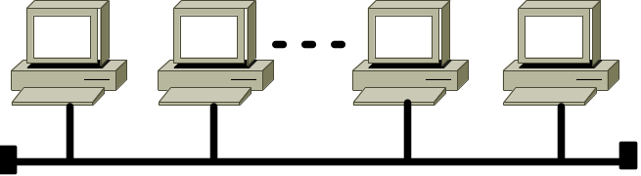
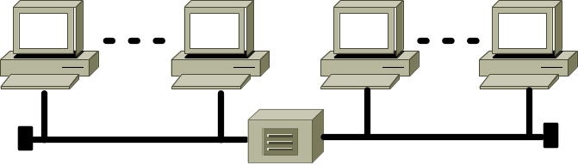
何为相邻节点？
相邻节点是指由同一物理链路直接连接的所有节点。（相邻节点之间的数据通信不需要其它交换设备转发）
点到点(point to point)网络环境中的两个节点
由同一物理线路连接的共享介质环境中的节点
位于不同物理线路上，但由第一层网络设备（中继器或集线器）互连的节点

Slide 12
在数据链路层上传输数据帧
？发送方：
以多快的速度发送数据帧，即每帧之间相隔多长时间？如何确认对方是否收到数据？
？接收方：
是否接收到正确的数据帧？如何告诉发送方？能及时处理接收到的数据帧吗？
？传输过程：
会出错吗？会丢失数据帧吗？
！解决这些问题，是数据链路层的主要任务。
！针对这些问题所制定的通信规程就是数据链路层的通信协议。

Slide 13
数据链路层要解决的主要问题
物理寻址→如何识别不同的相邻节点或确定一个接收目标
数据链路的建立、维持和释放→如何为相邻结点之间的可靠数据传输提供必要的数据链路建立、维持和释放机制
数据流的定界→如何提供一种机制使得接收方能识别数据流的开始与结束
差错控制与流量控制→如何实现可靠的数据传输
如何将解决上述问题的机制或方法以协议的形式统一表达出来。

Slide 14
数据链路与物理链路的区别
“物理链路”：一条无源的点到点物理线路，中间没有任何其他的交换结点。
“数据链路”：在物理链路上加上必要的数据传输规程或协议后所形成的逻辑连接。
这种规程或协议控制着数据在逻辑链路上的传输，被称为数据链路层协议
数据链路/逻辑链路=物理链路+通信规程

Slide 15
Section Three
帧与成帧

Slide 16
帧(Frame)
为了实现诸如差错控制、物理寻址和流量控制等功能，数据链路层首先要使自己所看到的数据是有意义的→
除了要传送的用户数据外，还要提供关于寻址、差错控制和流量控制等所必需的控制信息，而不再是物理层的原始比特流。
为此，数据链路层采用了被称为帧(frame)的协议数据单元作为该层的数据传送逻辑单元。
数据链路层协议的核心任务就是根据所要实现的数据链路层功能来规定帧的格式，即语法和语义。

Slide 17
帧的一般示意图
帧头
帧尾
帧的开始
地址
帧类型或长度
数据
帧校验
FCS
帧的结束
用于寻址
差错控制
帧的定界
帧中的语法成分被称为域或字段(field)；
帧浓缩了与数据链路层功能实现相关的各种机制
帧提高了数据处理和传输的效率
不同的数据链路层协议的帧格式可能会存在微小的区别。

Slide 18
帧的基本格式
帧开始字段和帧结束字段分别用以指示帧或数据流的开始和结束。
地址字段给出节点的物理地址信息。
第三个字段则提供有关帧的长度或类型的信息，也可能是其他一些控制信息。
数据字段承载的是来自高层即网络层的数据分组(packet)。
帧检验序列FCS (Frame Check Sequence)字段提供与差错检测有关的信息。
通常数据字段之前的所有字段被统称为帧头部分，而数据字段之后的所有字段被称为帧尾部分。

Slide 19
帧的地址
帧中的地址属于物理或硬件地址
网卡地址(局域网)
链路标识(广域网)
用于设备或机器的物理寻址
能够在多个相邻结点之间确定一个接受目标

Slide 20
成帧与拆帧
确认自己是目标节点
FCS 校验正确
分组
分组
帧头
帧尾
帧头
帧尾
帧的开始
地址
帧类型/长度
数据
帧校验
FCS
帧的结束
帧的开始
地址
帧类型/长度
数据
帧校验
FCS
帧的结束
物理链路-原始比特流
成帧与拆帧：数据链路层的封装与拆封

Slide 21
成帧与拆帧
在发送方，数据链路层从网络层获得分组（Packet)后，要加上必要的帧头与帧尾后传送给物理层，并通过物理层传送到接收方的数据链路层。
→这种加上帧头与帧尾的过程就称为成帧(Framing)。
在接收方，数据链路层则必须去掉发送端数据链路层所加的帧头和帧尾部分，从中分离出网络层所需的分组.
→将帧重新拆装成分组的过程称为拆帧。

Slide 22
帧的定界
定界：标识帧的开始与结束
常用方法：
字符计数法
带字符填充的首尾界符法
带位填充的首尾标志法
物理层编码违例法

Slide 23
字符计数法
在帧头中使用一个字段来标明帧内的字符数，通常该字段称为帧长字段。
如果发生传输错误，则可能更改帧长的值，从而导致帧的同步出现问题。
该方法通常与下面介绍的其他方法结合使用。
6 A B C D E 5 U V W X 8 1 2 3 4 4 5 8
6 A B C D E 7 U V W X 8 1 2 3 4 4 5 8
三个帧的长度分别为6字节、5字节和8字节。
？？？

Slide 24
字符计数法
四个帧的长度分别为5字节、5字节、8字节和8字节。
帧长度计数
5 | 1 | 2 | 3 | 4 | 5 | 6 | 7 | 8 | 9 | 8 | 0 | 1 | 2 | 3 | 4 | 5 | 6 | 8 | 7 | 8 | 9 | 0 | 1 | 2 | 3
第1帧
第2帧
第3帧
第4帧
帧长度计数错
5 | 1 | 2 | 3 | 4 | 7 | 6 | 7 | 8 | 9 | 8 | 0 | 1 | 2 | 3 | 4 | 5 | 6 | 8 | 7 | 8 | 9 | 0 | 1 | 2 | 3
第1帧
第2帧
一旦帧长度计数被误读，将无法再同步，这样方法不可用。

Slide 25
首尾界符法
每一帧以ASCII字符序列DLE STX开始，以DLE ETX结束。
DLE为“Data Link Escape”的缩写，STX意味着“Start of Text”， ETX代表“ End of Text”。
其缺点是成帧完全依赖于8位字符，而且若数据部分也出现了DLE STX或DLE ETX，则接收端就会错误判断帧边界。
DLE
STX
… Data …
DLE
ETX

Slide 26
首尾界符法中的字符填充
在首尾界符法中，由于数据中可能会出现DLE STX或DLE ETX，从而干扰帧的正常定界
字符填充法可用于解决上述问题。即发送端在数据中所遇到的DLE前再插入一个附加的DLE，而接收端则忽略两个连续DLE的前一个。
Data
DLE
STX
…
DLE
…
DLE
ETX
DLE
STX
…
DLE
DLE
…
DLE
ETX

Slide 27
首尾标志法
每一帧使用一个特殊的位模式“01111110”作为开始和结束标记。
该位模式又称为“flag”。
位模式允许数据帧包含任意个数的比特，也允许每个字符采用任意比特的编码。
01111110
… Data …
01111110

Slide 28
首尾标记法中的位填充
在首尾标记法中，由于数据中可能会出现与标记相同的位串，从而干扰帧的正常定界
位填充法可用于解决上述问题。即发送端在数据中若遇到5个连续的“1”时，则在其后自动插队入一个“0”。该技术简称“逢五1插0”；接收端则忽略5个连续的“1”后面的“0”，简称“逢五1删0” 。
Data
01111110
…
111111
…
111110
…
01111110
01111110
…
1111101
…
1111100
…
01111110

Slide 29
物理层编码违例法
利用物理层信息编码中未用的电信号来作为帧的边界。
采用冗余编码技术，如曼切斯特编码，即对连续两个信号进行采样，可得到一个二进制位
数据0：低-高电平对
数据1：高-低电平对
高-高电平对和低-低电平对没有使用，如在二进制编码中出现则称为编码违例，但这两种违例编码正好可用作帧界符，在令牌环网中使用编码违例格式。

Slide 30
Section Four
差错控制

Slide 31
差错的类型、原因与衡量
要探寻差错控制的机制，首先要了解差错的产生原因及类型。
物理信道中所存在的各类噪声，会引起数据传输中的错误，误码率：
P_{e}=错误接收的码元数/接收的码元总数
根据噪声产生原因的不同，差错分为随机错和突发错。
热噪声→随机错
冲击噪声（如EMI/RFI电磁干扰/射频干扰）→突发错

Slide 32
差错控制
信道中的噪声是客观存在的→
不管信道质量多高，无论通过哪种类型传输介质或信道进行数据传输，误码率都不可能是零。都要进行：
差错控制必不可少
差错控制就是通过发现传输中的错误，以采取相应的措施降低数据传输错误的影响。

Slide 33
差错控制的核心
差错控制的核心是发送端对传送的数据信息加上与其满足一定关系的冗余码，形成一个加强的、符合一定规律的发送序列。
所加入的冗余码称校验码；
接收端利用相同的规律进行检查从而发现错误。
校验码按校验错误能力的不同被分为：
纠错码
检错码

Slide 34
纠错码
纠错码不仅能发现传输中的错误，还能利用纠错码中的信息自动纠正错误。
对应的差错控制措施为自动向前纠错。
海明码（Hamming code)为典型的纠错码，具有很高的纠错能力。
海明码是一种可以纠正一位差错的编码。它是利用在信息位为m位，增加k位冗余位，构成一个n=m+k位的码字，然后用k个监督关系式产生的k个校正因子来区分无错和在码字中的n个不同位置的一位错。

Slide 35
检错码
检错码用来发现传输中的错误，但不能自动纠正所发现的错误。
常见的检错码有：
奇偶校验码
校验和（Check Sum）
块校验码（Block Check Code）
循环冗余校验码（CRC）

Slide 36
奇偶校验
水平奇偶校验：
在面向字符的数据传输中，在每个字符的7位信息码后附加一个校验位0或1，使整个字符中“1”的个数构成奇数个（奇校验）或偶数个（偶校验）。
垂直奇偶校验：
在发送字符块的末尾附加一个校验字符，且该字符中的第i位是针对所有字符的第i位所进行的校验。
垂直水平奇偶校验
垂直奇偶校验和水平奇偶校验技术的综合。对每个字符作垂直校验，对整个字符块作水平校验。

Slide 37
奇校验的例子
字符1
字符2
字符3
字符4
字符5
字符5
字符6
字符7
校验字符
b1
b2
b3
b4
b5
b6
b7
1
0
0
0
1
0
1
0
1
1
0
0
1
0
1
1
1
1
0
1
1
0
1
0
1
0
1
0
1
0
1
1
1
0
0
0
1
0
1
0
1
0
0
0
1
1
1
1
1
0
0
0
1
0
1
0
1
1
1
0
1
0
1
0
0
0
1
0
0
0
0
0
check

Slide 38
校验和
算法简单、实现容易，但检错强度较弱
将发送的数据看成是二进制整数序列，并划分成一段段规定的长度（如8位、16位、32位等），计算它们的和，如计算和时有进位，则将进位加到最后的校验和中，并将校验和与数据一起发送；在接收端，重新计算校验和，并与接收到的原校验和比较，如要传输“ Hello world.”
H | e | l | l | o |  | w | o | r | l | d | .
48 | 65 | 6C | 6C | 6F | 20 | 77 | 6F | 72 | 6C | 64 | 2E | 71 | FC
以16位为例：
4865H+6C6CH+6F20H+776FH+726CH+642EH+进位=71FCH

Slide 39
块校验码
块校验码BCC（Block Check Code）简单常用，但检错的强度较弱，如在同一列上有偶数位错，则不能检测。
如传输的数据都是ASCII字符（即面向字符，这在应用中很多），每个字符进行奇偶校验，然后把所有的字符（连同奇偶位）进行异或运算，运算结果即为其块校验码，通常发送端在发送完数据区的结束标志后发送BCC，接收端一边接收数据一边计算BCC，最后与接收到的BCC比较，以确认所接收到的数据正确与否
如“Hello world.”，采用偶校验，校验后的字符序列为：
H | e | l | l | o |  | w | o | r | l | d | .
48 | 65 | 6C | 6C | 6F | A0 | 77 | 6F | 72 | 6C | E4 | 2E | 2E
48H⊕65H⊕6CH⊕6CH⊕6FH⊕A0H⊕77H⊕6FH⊕72H⊕6CH⊕E4H⊕2EH = 2EH

Slide 40
循环冗余校验
循环冗余校验
英文全称为Cyclic Redundancy Check ,简称CRC。
工作原理：
多项式除法：被除多项式=除式*商+剩余多项式
通信双方约定除式，发送方将余式作为冗余信息发送给接收方
接收方验证所收到的多项式能否为除式所整除，以判断传输过程是否出错。
又称多项式校验

Slide 41
CRC的工作原理（1）
将要发送的二进制数序列看成是一个多项式。n位的数据序列对应n-1次多项式。
f(x)=a_{n-1}x^{n-1} +a_{n-2}x^{n-2} + a₁x + a₀
选定除式，被选作除式的多项式称为生成多项式，常见的生成多项式有：
CRC-12： G(x)=x¹² +x¹¹ +x³ + x² + x + 1
CRC-16： G(x)=x¹⁶ +x¹⁵ + x² + 1
CRC-CCITT：G(x)=x¹⁶ +x¹² + x⁵ + 1
CRC-32： G(x)=x³² +x²⁶ +x²³ + x²² + x¹⁶ +x¹²+ x¹¹
+x¹⁰ +x⁸ + x⁷ + x⁵ +x⁴ + x² + x + 1

Slide 42
CRC的工作原理（2）
将f(x)乘以 G(x)的最高幂次作为被除式，作多项式除式。除法采用“加法不进位，减法不借位”的规则，即相当于异或操作；
将所得到的余式多项式R(x)重新转换为二进制数，作为冗余码；
将冗余码加在原传送数据后面，构成发送序列；
接收方收到后，将接收序列用同样的生成多项式去除。若余式为零，则表示无差错；否则，说明传输过程中出现了错误。

Slide 43
CRC的例子（1）
设所要发送的二进制数序列为“110011”，该6位数据序列对应一个5次多项式：
f(x)=1*x⁵+1*x⁴+0*x³+0*x²+1*x+1*x⁰=x⁵+x⁴+x+1
假定选定的生成多项式为：
G(x)=x⁴ +x³ + 1
（最高次数为4，相当于11001）
则被除多项式为：
f(x)x^{4＝} x⁹+x⁸+ x⁵+ x⁴
（相当于1100110000）

Slide 44
CRC的例子（2）
1
0000
1
11001
1100110000
11001
10000
11001
1001
多项式除法后得到冗余码为1001，所以相应的数据发送序列为110011 1001
CRC校验可以由软件或硬件来实现，现多采用超大规模集成电路芯片以硬件方式实现。

Slide 45
CRC的检错能力
全部单个错
全部离散的二位错
全部奇数个错
全部长度小于或等于K的突发错（ K为生成多项式的最高幂次）
以1-（1/2）^{k-1}的概率检出长度为k+1位的突发错

Slide 46
差错控制措施：反馈重发
检错码不能自动纠正所发现的错误，需要提供一种与之相配套的错误纠正机制；
反馈重发：当接收方检出错误的帧时，首先将错误帧丢弃，然后给发送方反馈信息，请求对方重发相应的帧。
又称自动请求重传（automatic repeat request），简称ARQ。
常见的实现方法：
停止等待方式
连续ARQ方式

Slide 47
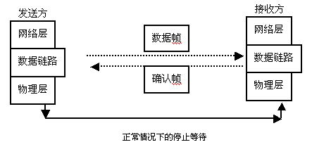
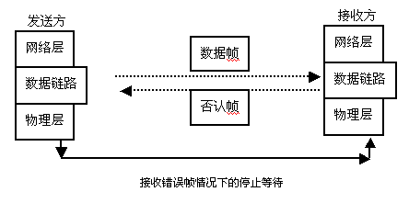
停止--等待方式
发送端在发出一帧之后必须停下来等待接收端的对发送帧的确认(acknowledgement) 。
若发送方收到确认帧，表示接收方已正确接收，发送方可继续发送下一帧；
否则，可能：
接收方收到了被损坏的数据帧，给发送方发送否认帧

Slide 48
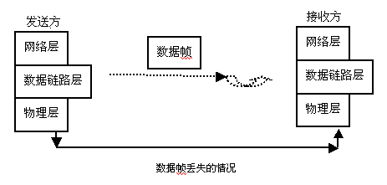
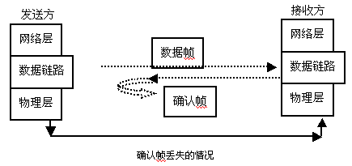
停止--等待方式(续1)
两种永远收不到确认帧的情况：
发送端所发送的数据帧在传输过程被丢失
接收端发送给发送方的确认帧被丢失
Solution--超时重发机制:
在发送方设置一个计时器(timeout)，当发送一个帧之后，就开始倒计时；若倒计时结束确认帧还未到达，就默认为帧在传输过程中被丢失，主动重新启动帧的发送。
可能造成重复接收
解决方法→为帧编号

Slide 49
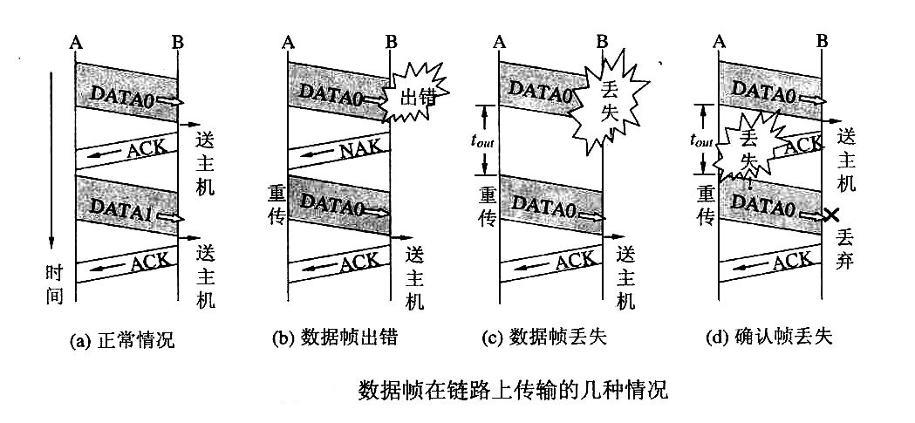
停止--等待方式(续2)
  传输过程中出现差错：
  （1）数据帧出错：ACK,NAK
  （2）数据帧丢失：超时计时器Time-outer
  （3）确认帧丢失：重复帧、编号

Slide 50
停止--等待方式(续3)
发送序号编号问题：对发送的数据帧带上发送序号，序号所占用的比特数是有限的。经过一段时间后，发送序号就会重复。序号所占用的比特数越少，额外开销就越小。
对停止等待协议，每发送一帧就停止等待，故用一个比特来编号就够了。
虽然物理层在传输比特时会出现差错,但由于数据链路层的停止等待协议采用了有效的检错重传机制,数据链路层对上面的网络层就提供了可靠传输的服务。

Slide 51
停止--等待方式(续4)
停止等待协议ARQ的优点：比较简单；
缺点：信道利用率不高。尤其当信道引起的传播时延很大时（如卫星通信），也就是说信道还远远没有被数据比特填满。
为克服这一缺点，产生了另外两种协议：连续ARQ和选择重传ARQ。

Slide 52
连续ARQ方式
连续发送多个帧；
为不同的帧加上序列号以作为帧的标识；
帧传输出现差错时，有两种反馈重发方式：
拉回 (back to n)
选择重发 (selective repeat )

Slide 53
连续ARQ方式：拉回
含义：
假定发送方连续发送了m帧，而接收方在对收到的数据帧进行校验后发现第n帧出错，于是接收方给发送方出错信息要求发送方重发第n帧及第n帧以后的所有帧。换言之，一旦接收方发现第n帧出错，则丢弃第n帧及第n帧以后的所有帧。
代价
信道的带宽

Slide 54
选择重发方式
含义：
假定发送方连续发送了m帧，而接收方在对收到的数据帧进行校验后发现第n帧出错（n≤m) ，于是接收方给发送方出错信息要求发送方重发第n帧。换言之，一旦接收方发现第n帧出错，则丢弃第n帧，但缓存第n帧以后的所有正确帧。
代价
存储空间

Slide 55
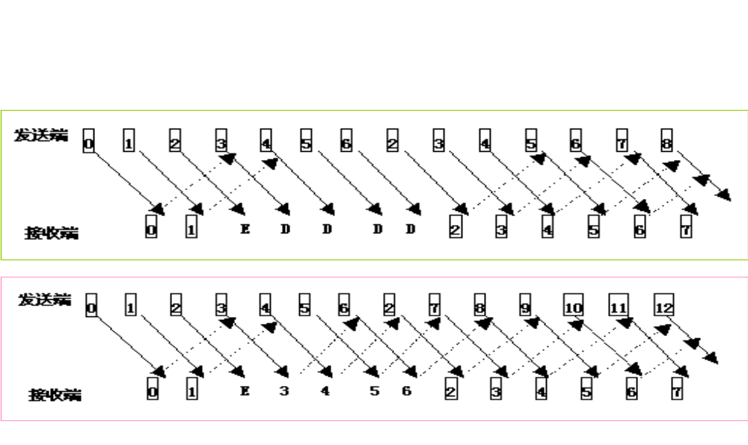
连续ARQ方式图示
请同学们来判断图中哪个为拉回？哪个为选择重传？

Slide 56

连续ARQ方式问题
在连续ARQ议中,应当将已发送出去但未被确认的数据帧的数目加以限制。因为：
(1)当未被确认的数据帧数目太多时,只要有一帧出了差错,就可能有很多的数据帧需要重传,这必然就白白花费较多的时间,增大开销。
(2)为了对所发送的大量数据帧进行编号,每个数据帧的发送序号也要占用较多的比特数,这样又增加了一些不必要开销。

Slide 57
Section Five
流量控制

Slide 58
流量控制
由于系统性能的不同，如硬件能力（包括CPU，存储器等）和软件功能的差异，会导致发送方与接收方数据处理能力有所不同。
流量控制的作用是使发送方所发出的数据流量，使其发送速率不要超过接收方所能接收的速率。
流量控制的关键是需要有一种信息反馈机制，使发送方能了解接收方是否具备足够的接收及处理能力
存在各种不同的流量控制机制。如简单的停--等协议，而滑动窗口协议则将关于帧的确认与流量控制巧妙地结合在了一起。

Slide 59
滑动窗口(Sliding Window)
实际的通信往往是全双工通信；
捎带应答（piggybacking）：将确认序号携带在数据帧中传输，提高线路的效率；
推迟确认：当需要发送确认但没有要发送的数据时，可以让确认信息推迟一小段时间再发送；
滑动窗口协议：允许发送端在没有收到前一个帧的确认时，就可以发送后续的帧；接收端可以对正确收到的若干个帧同时进行确认。
滑动窗口协议的要点：
  任何时刻发送进程维持一组帧序号，对应于一组已经发送但尚未被确认的帧，用一个发送窗口维持这些帧；
  接收进程也维持一组帧序号，对应于一组允许接收的帧，用一个接收窗口维持这些帧序号。

Slide 60
滑动窗口协议（续）
每一个要发送的帧都包含一个序列号，其范围从0到某一个值。若帧中“序列号” 字段的长度为n，则序列号的最大值为2^{n}-1。
发送方，维持一个发送窗口（sending window）：
在发送窗口内保持着一组序列号，对应于允许发送的帧，形象地称这些帧落在发送窗口内。
若发送窗口的大小为Ws ，则表明已经发送出去但仍未得到确认的帧总数不能超过Ws。
发送窗口的下限对应当前已经发送出去但未被确认的最后一帧
帧的确认帧到达后，发送窗口的下限和上限各自加1--窗口向前滑动一个位置

Slide 61
滑动窗口协议(续)
接收方，维持一个接收窗口（receiving window）：
保持着一组序列号，对应于允许接收的帧，形象地称这些帧落在接收窗口内；
接收窗口的大小等于发送方未收到接收方的确认之前所能发送的最多帧。
若下限帧被正确接收，则接收窗口向前滑动一个位置，即窗口的上下限各加1，使一个新序列号落入窗口内，同时给发送方返回一个确认帧。
发送方与接收方的数据处理能力有所不同，接收窗口和发送窗口可以不具有相同的窗口大小，也可以不具有相同的窗口上限与下限。
在某些协议中，窗口大小在传输过程中还可动态调整。

Slide 62
滑动窗口协议的例子1：3位长度的序列号，窗口大小为4帧
7
0
7
0
6
1
初始状态：发送方等待发送帧，接收方等待接收帧
6
1
5
2
5
2
4
3
4
3
7
0
状态2：发送方发送帧0和1，接收方等待接收帧
7
0
6
1
6
1
5
2
5
2
4
3
4
3
状态3：接收方正确接收了接收帧0和1，并给发送方确认消息
7
0
7
0
6
1
6
1
5
2
5
2
4
3
4
3
7
0
状态4：发送方收到了关于0和1的确认消息
7
0
6
1
6
1
5
2
5
2
4
3
4
3

Slide 63
滑动窗口协议的例子2：3位长度的序列号，窗口大小为4帧
7
0
7
0
6
6
1
1
初始状态：发送方等待发送帧，接收方等待接收帧。
5
2
5
2
4
4
3
3
7
0
7
0
6
1
状态2：发送方发送帧0、1、2和3，接收方等待接收帧。
6
1
5
2
5
2
4
3
4
3
7
0
状态3：接收方正确接收了接收帧0、1和2，并给发送方确认。
7
0
6
1
6
1
5
2
5
2
4
3
4
3
7
0
7
0
6
1
状态4：发送方收到了关于0、1和2的确认消息。
6
1
5
2
5
2
4
3
4
3

Slide 64
发送窗口
W_{T}
(a)
0
1
2
3
4
5
6
7
0
1
2
允许发送 5 个帧
不允许发送这些帧
W_{T}
(b)
0
1
2
3
4
5
6
7
0
1
2
已发送
还允许发送 4 个帧
不允许发送这些帧
W_{T}
(c)
0
1
2
3
4
5
6
7
0
1
2
已发送
不允许发送这些帧
W_{T}
(d)
0
1
2
3
4
5
6
7
0
1
2
已发送
并已收到确认
已发送
还允许发送
3 个帧
不允许发送这些帧
当发送出数据时，滑动窗口从左边开始收缩；
当收到确认时，滑动窗口向右扩展。

Slide 65
接收窗口
W_{R}
(a)
0
1
2
3
4
5
6
7
0
1
2
准备接收 0 号帧
不允许接收这些帧
W_{R}
(b)
0
1
2
3
4
5
6
7
0
1
2
已收到
不允许接收这些帧
准备接收
1 号帧
W_{R}
(c)
0
1
2
3
4
5
6
7
0
1
2
已收到
不允许接收这些帧
准备接收 4 号帧

Slide 66
滑动窗口协议(续)----滑动窗口的重要特性
只有在接收窗口向前滑动时（与此同时也发送了确认），发送窗口才有可能向前滑动。
收发两端的窗口按照以上规律不断地向前滑动，因此这种协议又称为滑动窗口协议。
当发送窗口和接收窗口的大小都等于 1时，就是停止等待协议。

Slide 67
Section Six
数据链路层所提供的
基本服务

Slide 68
数据链路层提供的服务
可以将数据链路层设计成提供各种服务，实际的服务因系统的不同而不同。
通常有三种基本的服务可供选择：
无确认的无连接服务(Unacknowledged connectionless service)
有确认的无连接服务(Acknowledged connectionless service)
有确认的面向连接的服务(Acknowledged connection-oriented service)

Slide 69
无确认的无连接服务
源机器向目标机器发送独立的数据帧，而目的机器不对收到的帧作确认。
由于线路上的噪声而造成的帧丢失，数据链路层不作努力去恢复，而将该工作留给上层（通常为传输层）。
事先不存在建立连接，事后也不存在释放。
适用于误码率较低的信道，如大多数的局域网中。
实现这类服务的数据链路层协议通常比较简单 。

Slide 70
无确认面向无连接的服务
例如：局域网
共享信道不需要、也不允许建立连接
信道较为理想，数据传输的误码率很低
即使出错或丢失由上层负责恢复

Slide 71
有确认的无连接服务
事先不存在建立连接，事后也不存在释放
源机器向目标机器发送独立的数据帧，但目的机器对收到的每一帧作确认。
若某个确定的时间间隔内未能收到确认帧（超时），则发送方自动重发，
适用于无线通信系统之类的不可靠信道。
协议较实现无确认无连接服务的协议复杂

Slide 72
有确认的无连接服务
例如：无线通信
如建立连接，则信道使用率很低
然而，由于数据传输的误码率相对较高，所以确认是必要的

Slide 73
有确认的面向连接的服务
传送数据前，事先要建立一条连接。
在连接上所传送的每一帧都要编上号，提供相应的确认和流量控制机制来保证每一帧都只被正确地接收一次，并保证所有帧都按正确的顺序被接收 。
数据传输完成之后，需要释放所建立的连接。
真正为网络层提供了可靠的无差错传输服务。
适用于误码率较高的不可靠信道，如某些广域网链路。
协议的实现复杂度及实现代价相对最高。

Slide 74
有确认的面向连接服务
例如：电话
电话是一种实时的应用，如不是面向连接，则实时性难以得到保证
电话是一对一的、双向的数据传输

Slide 75
Section Seven
数据链路层协议

